Slide 1


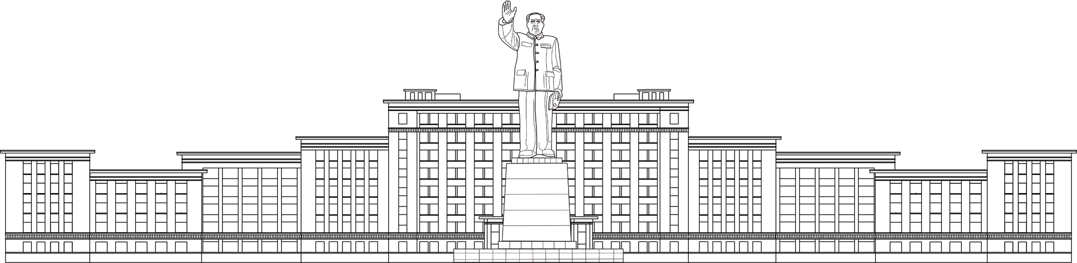
华中科技大学软件学院
EgoBlind 模块二 AI 辅助测试
邱豪、王渤
2026 年 9 月

Slide 2
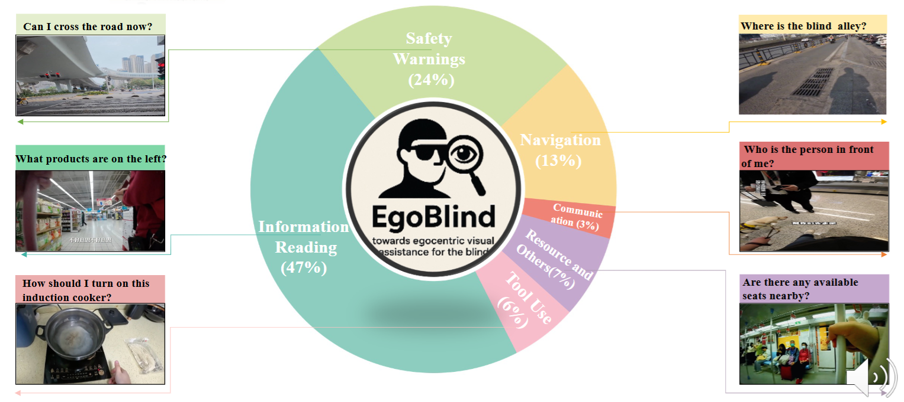
被测对象
模块二聚焦 eval.py：让 AI 参与测试，而不是把 AI 当作被测系统
预测解析
评分规范化
缓存一致性
指标汇总
重点测试
重点测试
重点测试
重点测试
load_predictions
JSONL 安全解析
normalize_score
0～5 分边界
cache_matches
跨轮次输入比对
collect_results
本轮结果隔离
02

Slide 3
AI 融合流程
AI 负责扩展测试视角，人工负责确认业务契约与最终证据
1 读取上下文
代码 + 模块一用例
2 生成风险清单
输入 / 状态 / 接口
3 人工审核
保留 20 条可执行用例
4 运行与修复
定位缺陷并完整回归
留痕：AI 对话记录.md · AI-201～AI-220 · D2-001 · 53/53 回归通过
03

Slide 4
测试策略
风险维度 | 测试策略 | 代表用例
输入安全 | 错误推测 + 安全性 | AI-201～AI-205
数值边界 | 边界值 + 等价类 | AI-206～AI-215
状态与接口 | 状态场景 + Mock | AI-216～AI-220
20 条用例的方法分布
回归规模
04

Slide 5
AI 生成测试设计
AI 生成 20 条用例，人工复核预期后由 pytest 一键执行
风险清单
AI 生成用例
人工审核
回归固化
输入、状态、接口
四类风险结构化
AI-201～AI-220
生成数据与 pytest
核对项目契约
删除重复和脆弱断言
test_module2_ai
与模块一一起回归
05

Slide 6
首轮结果
测试批次 | 用例 | 通过 | 失败 | 通过率
模块一回归 | 33 | 33 | 0 | 100%
模块二首轮 | 20 | 18 | 2 | 90%
模块二修复后 | 20 | 20 | 0 | 100%
最终完整回归 | 53 | 53 | 0 | 100%
1 个有效缺陷
AI-218 / AI-219 的两轮执行场景暴露缓存污染
缺陷 | 失败用例 | 暴露的问题
D2-001 | AI-218 | 预测变化仍命中旧缓存
D2-001 | AI-219 | 遗留文件进入本轮汇总
状态 | 修复后 | 53 / 53 通过
06

Slide 7
典型缺陷
D2-001：旧评分缓存污染新一轮评估
测试目标：预测或问题变化时必须重新评分，遗留缓存不能进入本轮指标
修复后
比较完整 qa_set
变化即重新评分
旧实现
发现结果文件
直接跳过评分
汇总目录全部 JSON
07

Slide 8
AI 实践与反思
AI 提速，但预期结果与业务契约必须由人确认
AI 有效工作
人工修正
风险枚举 + 状态场景
生成 pytest、测试数据与 Mock
拒绝“非法评分全部抛错”
定位缓存跳过逻辑
定位目录级汇总污染
沿用项目 0～5 分契约
只保留可观察行为断言
结论：AI 负责扩展视角，人工负责业务语义与最终证据
08

Slide 9
回归验证
53 / 53 通过
验证项 | 结果
D2-001 | 输入变化后重新评分
缓存隔离 | 只汇总本轮问题
接口契约 | 30 秒超时 + HTTP 检查
09

Slide 10
测试结论
01
AI 生成 20 条可执行测试并经人工审核
02
定位并修复 D2-001 缓存污染缺陷
03
模块一 33 条 + 模块二 20 条全部通过
04
结论边界：未验证真实 API 稳定性与评分一致性
10

